Slide 1
I modelli di Politica Economica
Un approfondimento del modello positivo e normativo
Riferimento Bibliografico
Capitolo 1 di Mulino M. (2016), Politica Economica. Strumenti, teorie e politiche nella crisi, Ed. Kluwer (disponibile in Moodle)

Slide 2
Un modello semplice di PE: Obiettivi, strumenti e istituzioni.
1) Gli obiettivi
Legge Humphrey-Hawkins (USA, 1978): Governo USA e FED decidono quali siano gli obiettivi da perseguire, cioè la piena occupazione (N=Y), la crescita del PIL (dY>0), la stabilità dei prezzi (π<2%) e l’equilibrio della bilancia commerciale (NX=0).
L’art. 2 del Trattato modificativo dell’Unione europea, ratificato a Lisbona il 13 dicembre 2007, stabilisce per l’Unione i seguenti obiettivi: «lo sviluppo duraturo dell’Europa fondato su una crescita economica equilibrata (dY>0 con riduzione dei differenziali tra paesi membri) e sulla stabilità dei prezzi (π<2%), un’economia sociale di mercato altamente competitiva, che tende alla piena occupazione (N=Y) e al progresso sociale (misure di povertà, istruzione, gender gap…), e un livello elevato di protezione e di miglioramento della qualità dell’ambiente (indicatori di sostenibilità)».
Ursula von der Leyen presidente della CE definisce gli obiettivi strategici per il suo governo per il periodo 2019-2024

Slide 3
2) Gli strumenti e 3) le istituzioni
Strumenti macroeconomici: La politica monetaria (fissazione dei tassi di interesse ufficiali e manovra della liquidità) e fiscale (livello di spesa e aliquote d’imposta)
  Strumenti microeconomici: regolamentazione della concorrenza, sistema dei tributi e dei trasferimenti a famiglie imprese, decisioni e tipologie di spesa pubblica….
Istituzioni o «i vincoli creati dall’uomo per strutturare le interazioni tra gli uomini» (D. North 1994) che possono essere formali (regole, leggi, costituzioni) o informali (norme di comportamento, convenzioni, codici di condotta)

Slide 4
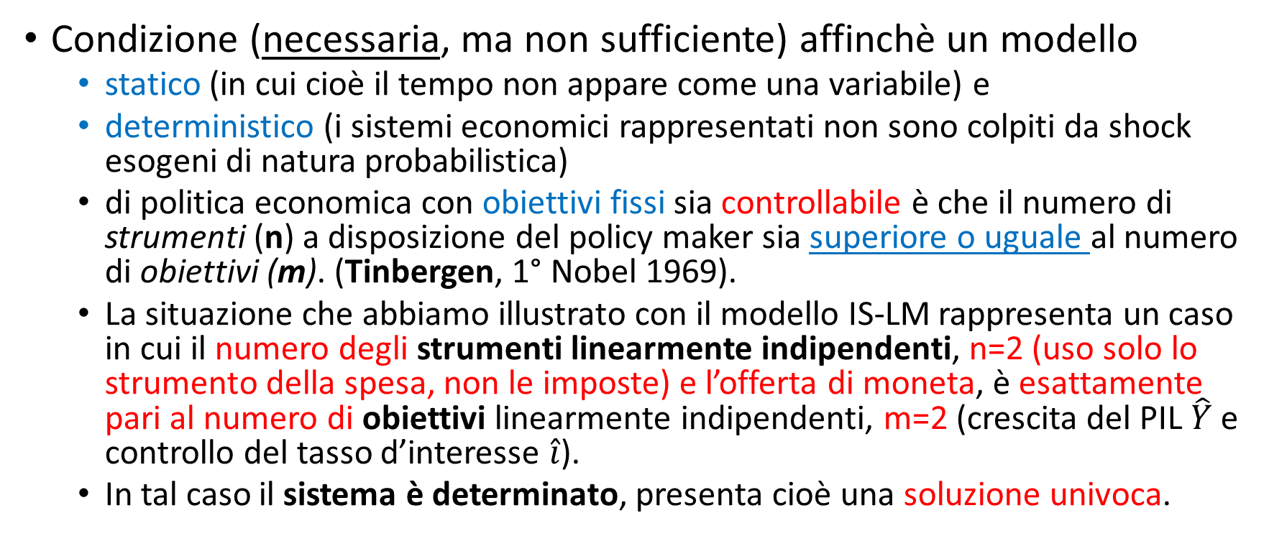
La regola aurea di Tinbergen
Condizione (necessaria, ma non sufficiente) affinchè un modello
  statico (in cui cioè il tempo non appare come una variabile) e
  deterministico (i sistemi economici rappresentati non sono colpiti da shock esogeni di natura probabilistica)
  di politica economica con obiettivi fissi sia controllabile è che il numero di strumenti (n) a disposizione del policy maker sia superiore o uguale al numero di obiettivi (m). (Tinbergen, 1° Nobel 1969).
  La situazione che abbiamo illustrato con il modello IS-LM rappresenta un caso in cui il numero degli strumenti linearmente indipendenti, n=2 (uso solo lo strumento della spesa, non le imposte) e l’offerta di moneta, è esattamente pari al numero di obiettivi linearmente indipendenti, m=2 (crescita del PIL $\hat{Y}$ e controllo del tasso d’interesse $\hat{i}$).
  In tal caso il sistema è determinato, presenta cioè una soluzione univoca.

Slide 5
  QUALE SARÀ IL SIGNIFICATO ECONOMICO?
  Una soluzione non significa che il valore degli strumenti sia economicamente e/o politicamente sostenibile (es. la riduzione della spesa pubblica necessaria per rientrare nei parametri richiesti dal Patto di Stabilità e Crescita per il debito 1/20 del debito (circa 2000 miliardi) =-6,7% del PIL, cioè ridurre la spesa di circa 13,5 miliardi/anno dal 2016: strumento mai adottato finora)
  Ancora l’indipendenza tra strumenti e obiettivi è spesso disattesa: si pensi al raggiungimento congiunto di un aumento dell’occupazione e del reddito potenziale (l’uno implica l’altro)
  Ancora se n>m, allora il policy maker ha n-m gradi di libertà…(primo es. con 2 soli obiettivi e 3 strumenti: G, T e M)
  Nel caso contrario m>n , allora il problema non ha soluzione (secondo es.: il PM ha solo la politica fiscale, quella monetaria è demandata alla BCE, non controllabile dal PM italiano)

Slide 6
Quali soluzioni se gli strumenti non sono sufficienti (n<m)?
1. si possono sacrificare gli obiettivi eccedenti, cioè m-n obiettivi. Il policy maker seleziona tra gli obiettivi iniziali quelli che considera prioritari e lascia cadere gli altri, che diventano pertanto delle variabili libere (trade-off);
2. si possono ricercare nuovi strumenti, in misura pari a m-n. Tali nuovi strumenti devono essere indipendenti, e quindi devono avere sui vari obiettivi un effetto diverso da quelli degli strumenti già presenti nel modello (es. politica dei redditi o politica dei cambi flessibili);
3. si può rinunciare al raggiungimento degli obiettivi fissi, esprimendo il modello di politica economica in termini di obiettivi flessibili. In questo caso il responsabile della politica economica non può definire autonomamente i valori dei propri obiettivi, ma deve tenere conto del vincolo imposto dal funzionamento del sistema economico che esplicita le relazioni tra strumenti e obiettivi.

Slide 7
Il modello di PE. Equilibrio macroeconomico e scelte di PE: il trade-off tra obiettivi
Le relazioni in un modello macroeconomico, una possibile sintesi condivisa della realtà (analisi positiva):
Categoria di relazioni interne al modello (equazioni):
  Tecniche (Y= AKªL^{1-a}), cioè come sintetizzo input e output del prodotto
  Comportamentali (C=cY^{d}), qui la sintesi della propensione al consumo
  Di equilibrio (Y=D), produzione=domanda aggregata
  Di definizione (D=C+I+G; I=I₀), qui definisco la composizione
Le relazioni nel modello sono costruite a partire dalle variabili che rappresentano un sistema economico (variabili endogene come ad es. Y o C) sulla base dei valori noti sui comportamenti (propensione al consumo/risparmio, all’investimento ecc. rappresentati da parametri) e delle variabili esogene (es. quelle che vengono definite dal policy maker quali G, o che sono definite dalla dotazione strutturale minima, ad es. I₀)

Slide 8
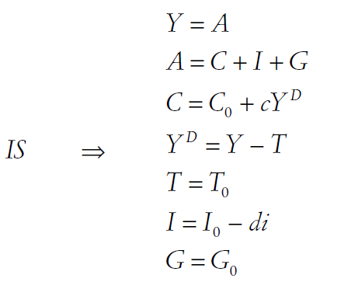
Il Modello macroeconomico in forma strutturale: le semplici relazioni dei mercati reali
EQUILIBRIO NEI MERCATI REALI: IL MODELLO DI ANALISI «REDDITO E SPESA» IN UN’ECONOMIA CHIUSA
Dove trovo i dati che mi aiutano a stimare il modello? Nei dati di Contabilità Nazionale: http://dati.istat.it/
Dove trovo il modello di politica economica? Nel Documento Programmatico di Bilancio: https://www.rgs.mef.gov.it/_Documenti/VERSIONE-I/Attivit--i/Contabilit_e_finanza_pubblica/DPB/2023/DPB-2023-versione-aggiornata.pdf e allegati

Slide 9
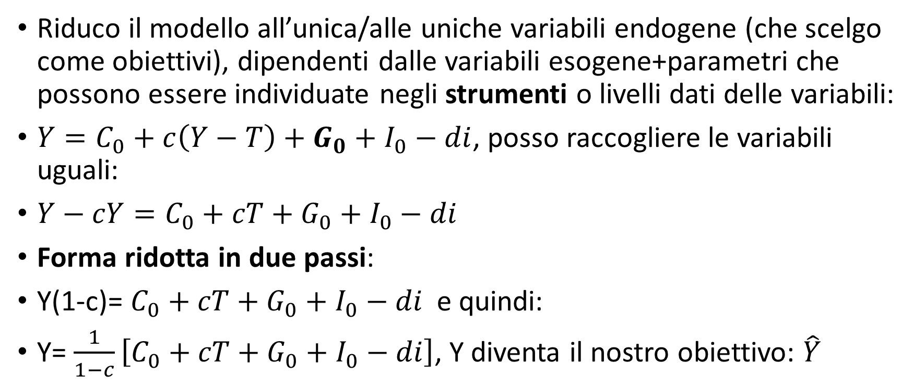
Ottengo il modello in forma ridotta per la IS
Riduco il modello all’unica/alle uniche variabili endogene (che scelgo come obiettivi), dipendenti dalle variabili esogene+parametri che possono essere individuate negli strumenti o livelli dati delle variabili:
$Y=C_{0}+c\left(Y−T\right)+G_{0}+I_{0}−di$, posso raccogliere le variabili uguali:
$Y−cY=C_{0}+cT+G_{0}+I_{0}−di$
Forma ridotta in due passi:
Y(1-c)= $C_{0}+cT+G_{0}+I_{0}−di$ e quindi:
Y= $\frac{1}{1−c}\left[C_{0}+cT+G_{0}+I_{0}−di\right]$, Y diventa il nostro obiettivo: $\hat{Y}$

Slide 10
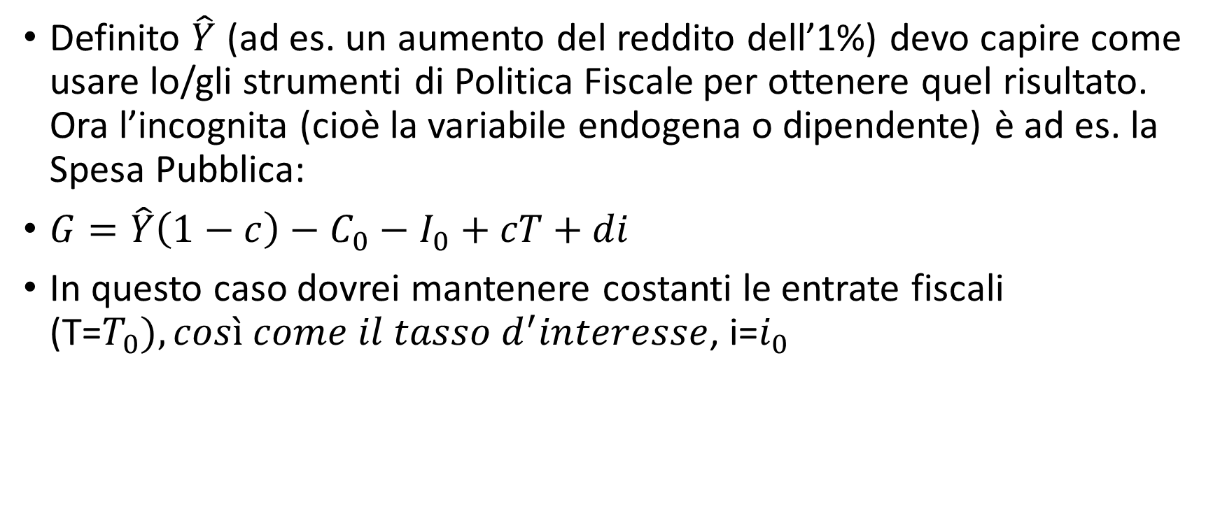
Esprimo ora nel modello normativo: Forma ridotta inversa
Definito $\hat{Y}$ (ad es. un aumento del reddito dell’1%) devo capire come usare lo/gli strumenti di Politica Fiscale per ottenere quel risultato. Ora l’incognita (cioè la variabile endogena o dipendente) è ad es. la Spesa Pubblica:
$G=\hat{Y}\left(1−c\right)−$ $C_{0}−I_{0}+cT+di$
In questo caso dovrei mantenere costanti le entrate fiscali (T=$T_{0}), così come il tasso d^{′}interesse$, i=$i_{0}$

Slide 11
Esercizio
Prendiamo in considerazione un sistema economico chiuso descritto dalle seguenti funzioni caratteristiche:
C=400+0,4Yd
G=400
T=0,5Y
I=400
TR=270
Determinare:
a) il reddito disponibile;
b) la componente autonoma della domanda;
c) il moltiplicatore;
d) il livello del reddito in equilibrio;
e) il risparmio privato;
f) gli effetti sul moltiplicatore e sul reddito d’equilibrio indotti da un aumento dell’aliquota fiscale pari a 0,05.

Slide 12
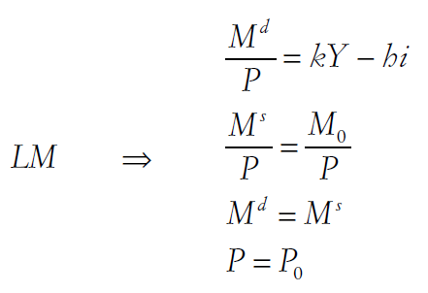
Il modello IS-LM: Modello in forma strutturale
L’EQUILIBRIO NEI MERCATI MONETARI:
k (parametro) misura la propensione a domandare moneta per gli scopi delle transizioni economiche;
h (parametro) la propensione al risparmio;
M^{s} è l’offerta di moneta
M^{d} è la domanda di moneta
P₀ è il livello dei prezzi dato
Dove trovo i documenti di Politica Monetaria che regolano M, nonché i dati su M? https://www.ecb.europa.eu/pub/pdf/other/monetarypolicy2004it.pdf (pag.93)

Slide 13
… e prima dell’accordo di Maastricht
M nei bilanci della Banca d’Italia:

Slide 14
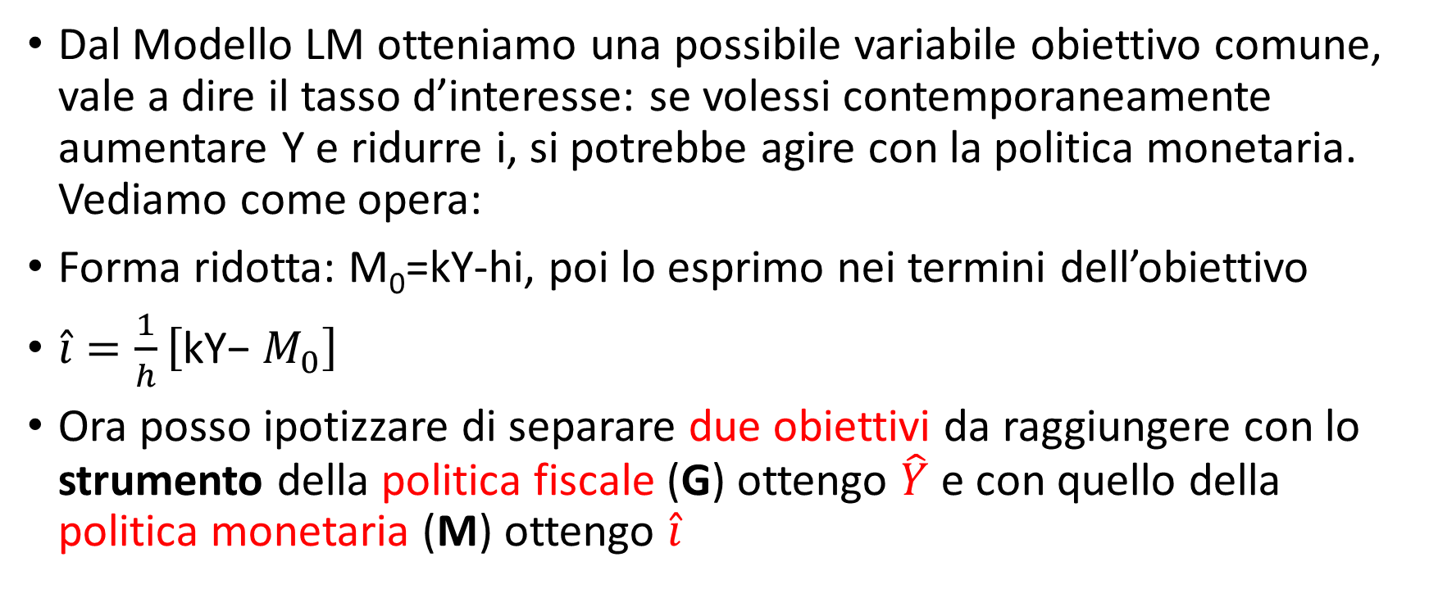
La forma ridotta per la politica Monetaria
Dal Modello LM otteniamo una possibile variabile obiettivo comune, vale a dire il tasso d’interesse: se volessi contemporaneamente aumentare Y e ridurre i, si potrebbe agire con la politica monetaria. Vediamo come opera:
Forma ridotta: M₀=kY-hi, poi lo esprimo nei termini dell’obiettivo
$\hat{i}=\frac{1}{h}\left[\text{kY}\text{−} M_{0}\right]$
Ora posso ipotizzare di separare due obiettivi da raggiungere con lo strumento della politica fiscale (G) ottengo $\hat{Y}$ e con quello della politica monetaria (M) ottengo $\hat{i}$

Slide 15
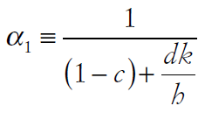
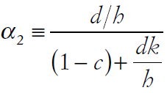
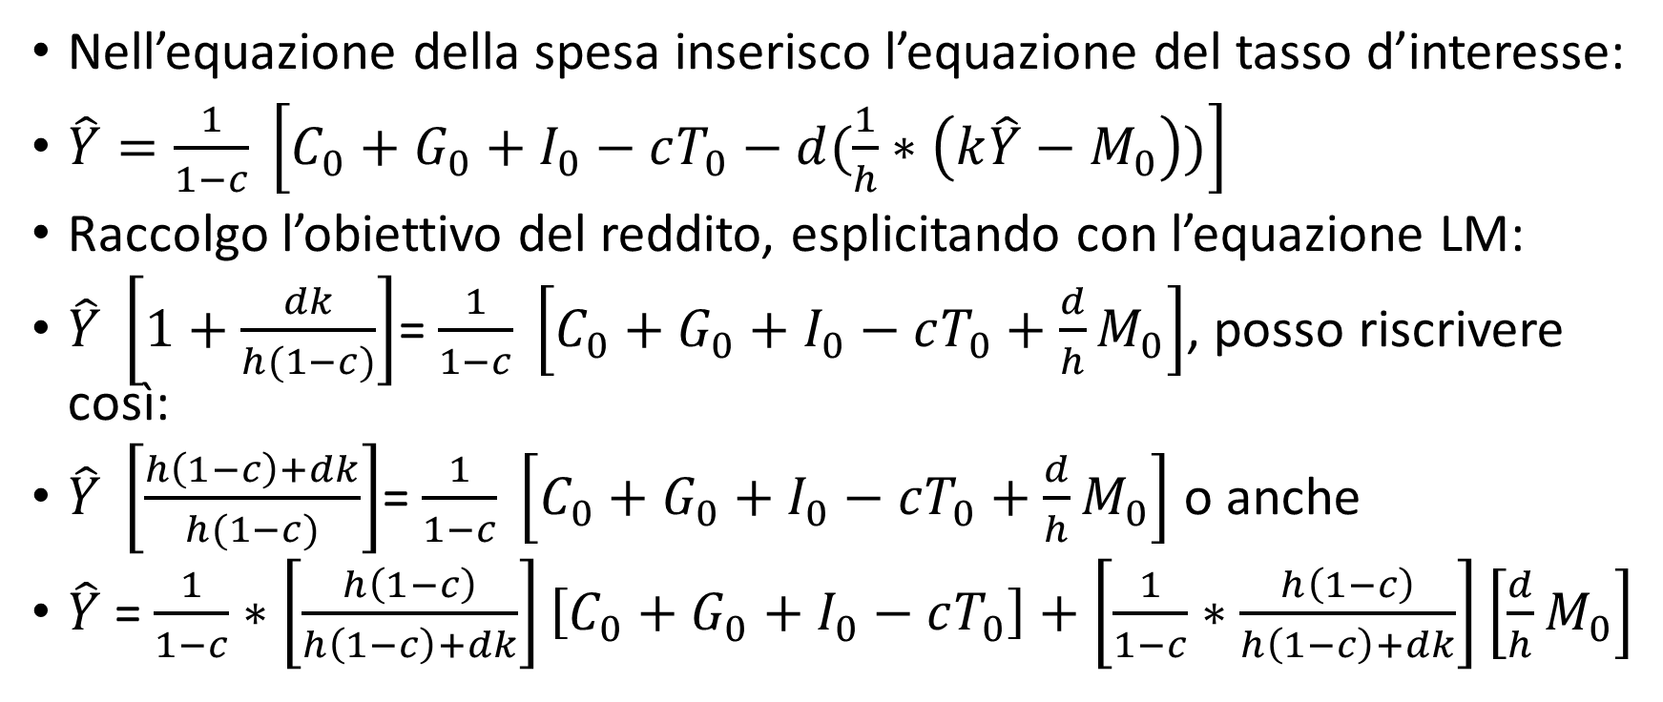
Includo i due obiettivi e i due strumenti
Nell’equazione della spesa inserisco l’equazione del tasso d’interesse:
$\hat{Y}=\frac{1}{1−c} \left[C_{0}+G_{0}+I_{0}−cT_{0}−d(\frac{1}{h}∗\left(k\hat{Y}−M_{0}\right))\right]$
Raccolgo l’obiettivo del reddito, esplicitando con l’equazione LM:
$\hat{Y} \left[1+\frac{dk}{h(1−c)}\right]$= $\frac{1}{1−c} \left[C_{0}+G_{0}+I_{0}−cT_{0}+\frac{d}{h}M_{0}\right]$, posso riscrivere così:
$\hat{Y} \left[\frac{h\left(1−c\right)+dk}{h(1−c)}\right]$= $\frac{1}{1−c} \left[C_{0}+G_{0}+I_{0}−cT_{0}+\frac{d}{h}M_{0}\right]$ o anche
$\hat{Y}$= $\frac{1}{1−c}∗\left[\frac{h\left(1−c\right)}{h\left(1−c\right)+dk}\right]\left[C_{0}+G_{0}+I_{0}−cT_{0}\right]+\left[\frac{1}{1−c}∗\frac{h\left(1−c\right)}{h\left(1−c\right)+dk}\right]\left[\frac{d}{h}M_{0}\right]$

Slide 16

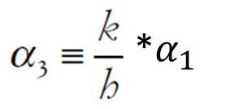
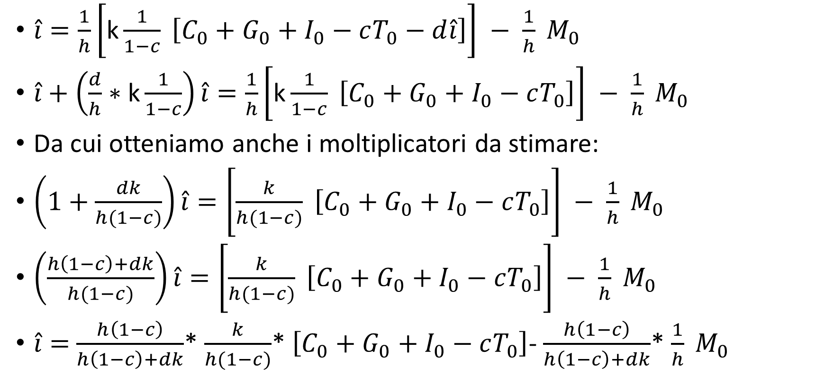
Inserisco nell’equazione LM le determinanti della spesa
$\hat{i}=\frac{1}{h}\left[\text{k}\frac{1}{1−c} \left[C_{0}+G_{0}+I_{0}−cT_{0}−d\hat{i}\right]\right] − \frac{1}{h} M_{0}$
$\hat{i}+\left(\frac{d}{h}∗\text{k}\frac{1}{1−c}\right)\hat{i}=\frac{1}{h}\left[\text{k}\frac{1}{1−c} \left[C_{0}+G_{0}+I_{0}−cT_{0}\right]\right] − \frac{1}{h} M_{0}$
Da cui otteniamo anche i moltiplicatori da stimare:
$\left(1+\frac{dk}{h(1−c)}\right)\hat{i}=\left[\frac{k}{h(1−c)} \left[C_{0}+G_{0}+I_{0}−cT_{0}\right]\right] − \frac{1}{h} M_{0}$
$\left(\frac{h\left(1−c\right)+dk}{h(1−c)}\right)\hat{i}=\left[\frac{k}{h(1−c)} \left[C_{0}+G_{0}+I_{0}−cT_{0}\right]\right] − \frac{1}{h} M_{0}$
$\hat{i}=$ $\frac{h\left(1−c\right)}{h\left(1−c\right)+dk}$* $\frac{k}{h(1−c)}$* $\left[C_{0}+G_{0}+I_{0}−cT_{0}\right]$- $\frac{h\left(1−c\right)}{h\left(1−c\right)+dk}$* $\frac{1}{h} M_{0}$

Slide 17



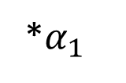
Il modello in forma ridotta finale con due strumenti e due obiettivi
Gli strumenti a disposizione nel modello IS-LM sono almeno 3, mentre ci poniamo 2 obiettivi: un livello ottimale del tasso d’interesse e di reddito
Otteniamo la forma ridotta del modello con gli obiettivi quali variabili endogene espressi nei termini delle esogene:
Moltiplicatore della
Spesa autonoma
Soluzione ottima per Y
Moltiplicatore
dell’offerta di M
*$α_{1}$
Soluzione ottima per i

Slide 18
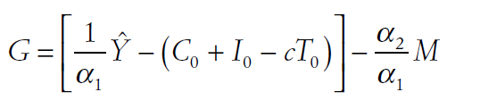
Il modello normativo: Impiego solo la spesa pubblica come strumento
Per esprimere la capacità di controllo sul raggiungimento degli obiettivi devo stabilire la dimensione degli strumenti:
Qui di seguito la soluzione per G per raggiungere i due obiettivi;
La forma ridotta inversa di un modello macro determina la metrica degli strumenti:
per esercizio ottenete le forme ridotte per M
[1]
[2]

Slide 19
Esercizio su IS-LM e PE in economia chiusa
Si consideri un modello IS-LM in economia chiusa rappresentato dalle seguenti equazioni:
C=50+0,5Yd
G=100
M^{s}=300
T=50+0,5Y
I=400-200i
M^{d}=0,5Y-85i
Si ricavi:
L’equazione della curva del mercato dei beni in equilibrio (curva IS) e l’equazione della curva del mercato della moneta in equilibrio (curva LM).
Il reddito e il tasso d’interesse di equilibrio.
Il saldo di bilancio pubblico in equilibrio, indicando se si tratta di un avanzo o di un disavanzo.
Considerate ora una politica fiscale espansiva caratterizzata da un aumento di spesa pubblica, il cui obiettivo è un valore del reddito pari a 665 quale sarà l’ammontare di G? [i*’=38]
I valori obiettivo tasso d’interesse di equilibrio è pari 46% a seguito di un intervento di politica monetaria restrittiva. A quanto ammonta la riduzione dell’offerta di moneta? (G=100 come nel punto a). [Y*’=578]
Riportate in un grafico gli effetti sull’equilibrio macroeconomico.

Slide 20
Il problema dell’assegnazione
Assegnazione degli strumenti agli obiettivi, obiettivi flessibili e funzioni di perdita. Approfondimento: I motivi di intervento

Slide 21
Come controllare un’appropriata assegnazione degli strumenti agli obiettivi
Abbiamo già accennato al decentramento delle scelte politiche: come gestire questo controllo della PE se i centri di decisione sono plurimi?
Consideriamo i diversi tipi di decentramento:
1. decentramento verticale, quando interventi diversi sono attribuiti a soggetti separati, ma con riferimento all’intero territorio nazionale;
2. decentramento orizzontale, quando interventi diversi sono attribuiti a soggetti separati con riferimento ad ambiti territoriali diversi (es. effetti del federalismo).
Qui trattiamo solo il primo caso e in particolare immaginiamo che la politica fiscale sia separata da quella monetaria, anche se interdipendenti. Vi sono due possibili alternative:
  1) si può assegnare al governo l’obiettivo dell’aumento del reddito (crescita economica) da raggiungere attraverso incrementi di spesa pubblica ed alla banca centrale l’obiettivo della riduzione del tasso di interesse da conseguire manovrando opportunamente l’offerta di moneta;
  2) viceversa, si può assegnare al governo l’obiettivo del tasso di interesse da raggiungere attraverso variazioni della spesa pubblica ed alla banca centrale l’obiettivo dell’aumento del reddito, da ottenere manovrando opportunamente l’offerta di moneta.

Slide 22
Il decentramento verticale
Immaginiamo che la politica fiscale sia separata da quella monetaria, anche se esse sono interdipendenti. Vi sono due possibili alternative:
  1) si può assegnare al governo l’obiettivo dell’aumento del reddito da raggiungere attraverso incrementi di spesa pubblica ed alla banca centrale l’obiettivo della riduzione del tasso di interesse da conseguire manovrando opportunamente l’offerta di moneta;
  2) viceversa, si può assegnare al governo l’obiettivo del tasso di interesse da raggiungere attraverso variazioni della spesa pubblica ed alla banca centrale l’obiettivo dell’aumento del reddito da ottenere manovrando opportunamente l’offerta di moneta.

Slide 23
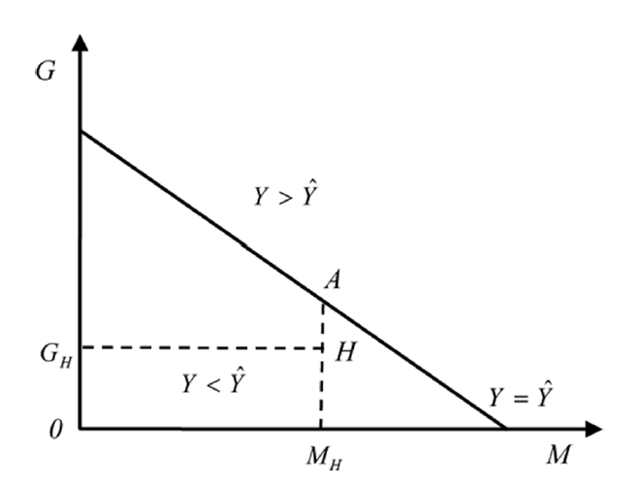
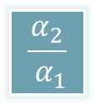
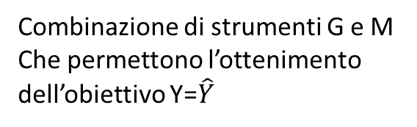
Retta di iso-obiettivo reddito: confronto tra strumenti di PE
Combinazione di strumenti G e M
Che permettono l’ottenimento
dell’obiettivo Y=$\hat{Y}$
Soluzione [1] di slide 32
$$\frac{α_{2}}{{ α}_{1}}$$

Slide 24
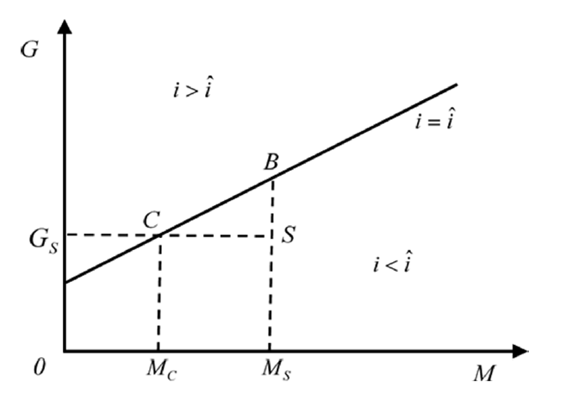
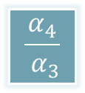
Retta di iso-obiettivo tasso d’interesse
Combinazione di strumenti G e M
Che permettono l’ottenimento
dell’obiettivo i=Î
Soluzione [2] di slide 32
$$\frac{α_{4}}{{ α}_{3}}$$

Slide 25
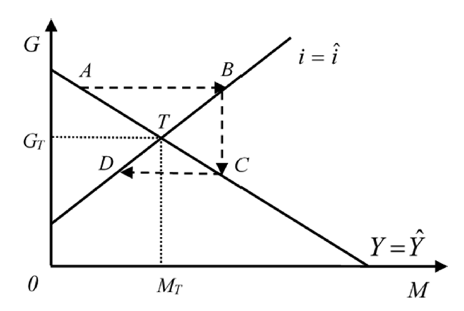
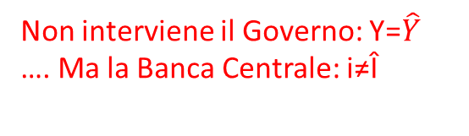
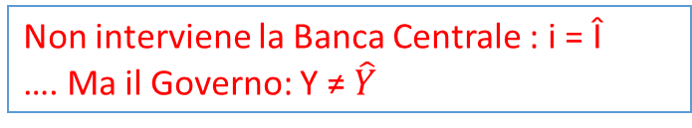
Il problema dell’assegnazione a) assegnazione corretta e convergenza degli obiettivi
Non interviene il Governo: Y=$\hat{Y}$
…. Ma la Banca Centrale: i≠Î
Non interviene la Banca Centrale : i = Î
…. Ma il Governo: Y ≠ $\hat{Y}$
al governo è assegnato l’obiettivo del reddito ed alla banca centrale quello del tasso di interesse

Slide 26
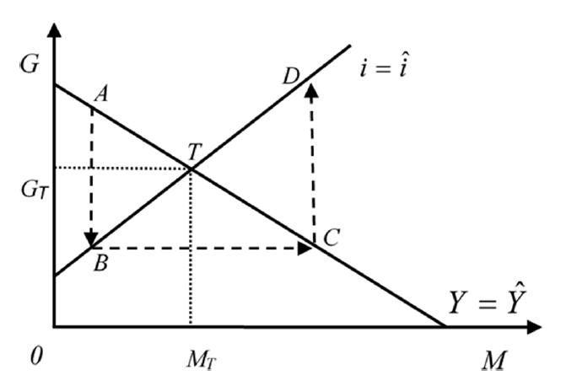
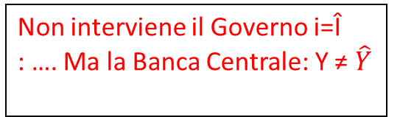
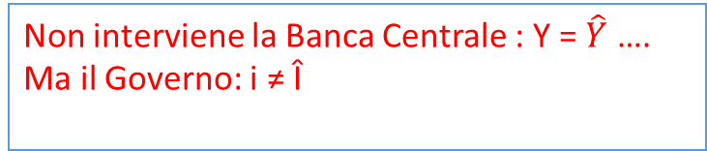
Il problema dell’assegnazione b) assegnazione errata e divergenza degli obiettivi
Non interviene la Banca Centrale : Y = $\hat{Y}$ …. Ma il Governo: i ≠ Î
Non interviene il Governo i=Î
: …. Ma la Banca Centrale: Y ≠ $\hat{Y}$
al governo è assegnato l’obiettivo del tasso di interesse ed alla banca centrale quello del reddito

Slide 27
Quale soluzione è corretta?
Abbiamo visto il modello in forma ridotta e ridotta inversa e il problema dell’assegnazione (decentramento verticale)
In generale, per la soluzione del problema della corretta assegnazione degli obiettivi a centri decisionali decentrati, si fa ricorso al cosiddetto ‘teorema di Mundell’.
«Se un modello di politica economica con obiettivi fissi ha soluzione, in una politica economica decentrata ciascuno strumento deve essere assegnato al raggiungimento dell’obiettivo su cui agisce con maggiore efficacia relativa»
L’efficacia di uno strumento rispetto ad un obiettivo è misurata dalla variazione del valore dell’obiettivo che si verifica a seguito della variazione del valore dello strumento.
A causa dell’interdipendenza, ognuno degli strumenti ha influenza su tutti gli obiettivi.

Slide 28
Alcune domande a cui rispondere sul motivo per cui ancora oggi non si abbia il controllo dei due strumenti a livello UE
Perché con Maastricht si è deciso di imbrigliare la possibilità dei governi dei singoli Stati membri ad esercitare una Politica Fiscale autonoma?
Perché non si è adottata una politica fiscale comune?
Perché i continui tentativi da parte della BCE di uscire dalla trappola deflattiva hanno impiegato molto più tempo di quello previsto per ottenere un primo successo?
… certamente gli interessi di ordine politico dei governi nazionali e la mancanza di un’area valutaria comune sono due buoni motivi

Slide 29
Gli obiettivi flessibili: la scelta della BC
Gli obiettivi fissi sono solo un’esercitazione per comprendere le relazioni e interrelazioni non solo tra obiettivi, ma anche tra livelli istituzionali
In realtà occorre tener conto più che di obiettivi determinati, delle funzioni di preferenza dei policy maker rispetto ai propri obiettivi,
della quale ricercare il massimo risultato (se si tratta di una funzione di benessere)
oppure il minimo male (se si tratta di una funzione di perdita), nel rispetto dei vincoli imposti dal modello economico.
Il valore degli obiettivi non è quindi noto a priori, ma viene definito come risultato del processo di ottimizzazione con il vincolo dato dal modello di funzionamento dell’economia.

Slide 30
La scelta
Di solito siamo abituati a scegliere di risolvere un problema di perdita: es. tra inflazione - π - (o deflazione) e disoccupazione – u -
Il caso classico è quello della Banca Centrale che controlla l’offerta di moneta e che deve monitorare il successo rispetto ai due obiettivi indicati. Il problema è quindi rappresentato in una Loss Function (o funzione di perdita sociale) o funzione obiettivo della BC:
L = (u − u* )² + α( π − π* )²
dove u* e π* sono i valori obiettivo del tasso di inflazione e del tasso di disoccupazione (due squilibri dei mercati da correggere da parte del policy maker)

Slide 31
La funzione di perdita e i suoi obiettivi
Chiaramente i parametri indicano il peso che lo scostamento dagli obiettivi è dato dal policy maker (se α=1 il peso è lo stesso), se α>1 è più importante controllare l’inflazione e se α<1 è l’economia reale ad avere maggiore importanza
Mentre la funzione quadratica riflette l’idea che deviazioni elevate nei tassi di inflazione e di disoccupazione determinano una perdita di benessere più che proporzionale rispetto a deviazioni di dimensioni più limitate.
Nella minimizzazione della funzione di perdita occorre tenere in considerazione la relazione che intercorre tra inflazione e disoccupazione, che avete già incontrato in macroeconomia e che costituisce il vincolo da rispettare (l’idea è che il minimo sia vincolato), qui lo rappresentiamo con la curva di Phillips:
π= ε(u_{n} − u); dove u_{n} è il tasso di disoccupazione naturale (o di equilibrio per un sistema economico).

Slide 32
Soluzione del problema
Immaginiamo che i valori obiettivo siano inflazione nulla (π*=0) e disoccupazione nulla (u*=0). Il nostro problema di minimizzazione si semplifica:
L = u² + απ ²
S.V. π= ε(u_{n} − u)
Possiamo esprimere graficamente questo problema con la curva di Phillips che è qui una retta con pendenza -ε e una mappa di curve di perdita

Slide 33
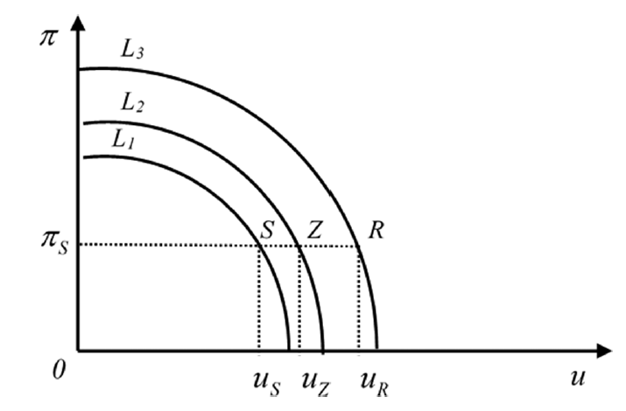
Le curve di perdita
SMS
Curve di perdita crescente: aumenta sia la disoccupazione che l’inflazione
A
dπ
B
du
Bliss Point:
π=0 e u=0
-ε

Slide 34
Le curve di perdita
T è l’ottimo per il policy maker: per tale punto il SMS=pendenza della curva di Phillips
SMS=-ε
π_{T}
T
Bliss Point:
π=0 e u=0
-ε
u_{T}
u_{n}

Slide 35
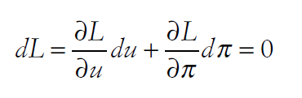
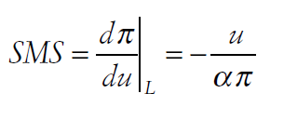
La soluzione analitica
Data la funzione di perdita: L = (u )² + α( π )²
il SMS tra obiettivi è dato dalla derivazione parziale della stessa, il cui risultato è:
Da cui:
2πα
Soluzione Ottima: La minimizzazione della funzione di perdita richiede che il saggio
marginale di sostituzione tra il tasso di inflazione ed il tasso di disoccupazione
sia pari alla pendenza della curva di Phillips.
2u
= -ε

Slide 36
Dal Teorema della Regola aurea di Tinbergen alla critica di Lucas
Lucas (Nobel nel 1995) mette in discussione questi assunti (critica di L.), ipotizzando che gli agenti economici formino le aspettative in modo razionale, perciò nel momento in cui la politica economica viene messa in opera, mutano le condizioni in cui operano gli individui e quindi anche i criteri di comportamento degli agenti: i parametri di comportamento variano, perché la strategia ottimale di ognuno dipende da quella degli altri (interdipendenza strategica → Nuova teoria della Politica Economica).

